Slide 1
Aikakausmedioiden someyleisöt / toukokuu 2020
 | toukokuu 2020, %-osuus yleisöstä | muutos %-osuudessa vrt. toukokuu 2019
Facebook | 51,4 | -2,5
Instagram | 27,3 | +3,6
Twitter | 17,0 | -1,5
YouTube | 2,9 | +0,2
Pinterest | 1,5 | +0,3
Seuraajia kaikissa
kanavissa* (kpl)
4 233 201
Lähde: Aikakausmediat somessa 5/2020
*) Kaikkien seurattujen lehtien somekanavien tykkääjät, seuraajat ja tilaajat Facebookissa, Instagramissa, Twitterissä, YouTubessa ja Pinterestissä.

Slide 2
Yleisömäärien kehitys 5/2019 – 5/2020
4 233 201
kaikki
kanavat yhteensä
+ 509 047
⬆ 14 %
3 724 154
+ 167 465
⬆ 8 %
2 008 859
2 176 324
+ 271 082
⬆ 31 %
1 154 200
883 118
+ 29 501
⬆ 4 %
688 386
717 887
Lähde: Aikakausmediat somessa 5/2020

Slide 3
Yleisömäärien kasvu / toukokuu 2020
kaikki
kanavat yhteensä
Lähde: Aikakausmediat somessa 5/2020
*) kuukausien keskiarvo 2016 tammikuusta alkaen

Slide 4
Eniten seuraajia kaikissa kanavissa TOP 20 / toukokuu 2020
 |  | seuraajia*
1. | Talouselämä | 219 032 | ( - )
2. | Aku Ankka | 212 796 | ( - )
3. | Suomen Luonto | 187 306 | ( - )
4. | Seiska | 155 576 | ( - )
5. | Suomen Kuvalehti | 152 159 | ( - )
6. | Yhteishyvä | 139 712 | ( - )
7. | Meillä Kotona | 114 091 | ↑+2
8. | Demi | 112 306 | ↓-1
9. | Soppa365 | 112 277 | ↓-1
10. | Me Naiset | 109 298 | ( - )
 |  | seuraajia*
11. | Kodin Kuvalehti | 102 289 | ( - )
12. | Maku | 82 447 | ( - )
13. | Kotivinkki | 79 819 | ( - )
14. | Markkinointi & Mainonta | 76 634 | ( - )
15. | Tiede | 71 762 | ( - )
16. | Koti ja keittiö | 60 530 | ( - )
17. | Kotiliesi | 59 788 | ↑+1
18. | Anna | 59 133 | ↓-1
19. | Avotakka | 57 152 | ( - )
20. | Meidän Perhe | 55 297 | ( - )
Lähde: Aikakausmediat somessa 5/2020
*) Kaikkien seurattujen lehtien somekanavien tykkääjät, seuraajat ja tilaajat Facebookissa, Instagramissa, Twitterissä, YouTubessa ja Pinterestissä.

Slide 5
Eniten seuraajia Facebookissa TOP 20 / toukokuu 2020
 |  | sivutykkäyksiä
1. | Aku Ankka | 146 900 | ( - )
2. | Suomen Luonto | 100 652 | ( - )
3. | Yhteishyvä | 86 778 | ( - )
4. | Seiska | 85 754 | ( - )
5. | Kodin Kuvalehti | 66 437 | ( - )
6. | Meillä Kotona | 61 078 | ↑+1
7. | Demi | 59 171 | ↓-1
8. | Me Naiset | 53 268 | ( - )
9. | Suomen Sotilas | 50 344 | ( - )
10. | Soppa365 | 50 040 | ( - )
 |  | sivutykkäyksiä
11. | Tiede | 39 602 | ( - )
12. | Talouselämä | 38 683 | ( - )
13. | Meidän Perhe | 38 323 | ( - )
14. | Kotivinkki | 36 183 | ( - )
15. | Vauva | 34 543 | ( - )
16. | Anna | 34 098 | ( - )
17. | Tehy | 33 795 | ( - )
18. | Potilaan Lääkärilehti | 31 023 | ( - )
19. | Kotiliesi | 28 699 | ↑+1
20. | X | 28 250 | ↓-1
Lähde: Aikakausmediat somessa 5/2020

Slide 6
Eniten seuraajia Instagramissa TOP 20 / toukokuu 2020
 |  | seuraajia
1. | Suomen Luonto | 71 353 | ( - )
2. | Soppa365 | 58 358 | ( - )
3. | Me Naiset | 50 432 | ( - )
4. | Meillä Kotona | 49 618 | ( - )
5. | Maku | 46 211 | ( - )
6. | Yhteishyvä | 44 566 | ( - )
7. | Avotakka | 42 516 | ( - )
8. | Koti ja keittiö | 36 535 | ↑+1
9. | Kotivinkki | 36 442 | ↓-1
10. | Kodin Kuvalehti | 34 261 | ( - )
 |  | seuraajia
11. | Glorian ruoka & viini | 32 657 | ( - )
12. | Unelmien Talo & Koti | 29 752 | ↑+1
13. | Demi | 29 176 | ↓-1
14. | Glorian Koti | 28 561 | ( - )
15. | Aku Ankka | 25 793 | ( - )
16. | Deko | 24 072 | ( - )
17. | ViherPiha | 20 988 | ↑+4
18. | Mondo | 20 727 | ↓-1
19. | Seiska | 20 537 | ↓-1
20. | Suuri Käsityö | 20 035 | ↓-1
Lähde: Aikakausmediat somessa 5/2020

Slide 7
Eniten seuraajia Twitterissä TOP 20 / toukokuu 2020
 |  | seuraajia
1. | Talouselämä | 174 817 | ( - )
2. | Suomen Kuvalehti | 125 959 | ( - )
3. | Markkinointi & Mainonta | 74 335 | ( - )
4. | Seiska | 49 285 | ( - )
5. | Mikrobitti | 20 184 | ( - )
6. | Image | 19 070 | ( - )
7. | Tiede | 17 778 | ( - )
8. | Suomen Luonto | 12 941 | ( - )
9. | Tivi | 11 727 | ( - )
10. | Urheilulehti | 9 678 | ( - )
 |  | seuraajia
11. | Tekniikan Maailma | 9 439 | ( - )
12. | Arvopaperi | 9 109 | ( - )
13. | Suomen Lääkärilehti | 8 543 | ( - )
14. | Tekniikka & Talous | 8 300 | ( - )
15. | Demokraatti | 7 926 | UUSI
16. | Potilaan Lääkärilehti | 6 811 | ↓-1
17. | Mediuutiset | 6 526 | ↓-1
18. | Ylioppilaslehti | 6 012 | ↓-1
19. | Kuntalehti | 5 744 | ↓-1
20. | Tehy | 4 787 | ↓-1
Lähde: Aikakausmediat somessa 5/2020

Slide 8
Eniten seuraajia YouTubessa ja Pinterestissä TOP 10 / toukokuu 2020
YOUTUBE |  | kanavan tilaajia
1. | Aku Ankka | 36 700 | ( - )
2. | Demi | 19 800 | ( - )
3. | Tuulilasi | 13 800 | ( - )
4. | Konepörssi | 6 100 | ( - )
5. | Siivet | 5 580 | ( - )
6. | Koululainen | 4 810 | ( - )
7. | Suuri Käsityö | 3 620 | ( - )
8. | Yhteishyvä | 3 230 | ( - )
9. | Suomen Luonto | 2 360 | ↑+1
10. | Ammattiautot | 2 180 | ↓-1
PINTEREST |  | seuraajia
1. | Deko | 14 672 | ( - )
2. | Kotiliesi | 11 903 | ( - )
3. | Maku | 7 862 | ( - )
4. | Kotivinkki | 6 423 | ( - )
5. | Yhteishyvä | 5 138 | ( - )
6. | Kotipuutarha | 4 538 | ( - )
7. | Anna | 2 002 | ( - )
8. | Suuri Käsityö | 1 731 | ( - )
9. | Unelmien Talo & Koti | 1 651 | ( - )
10. | Meillä Kotona | 1 389 | ( - )
Lähde: Aikakausmediat somessa 5/2020

Slide 9
Eniten uusia seuraajia kaikissa kanavissa / toukokuu 2020
 |  | uusia seuraajia*
1. | Meillä Kotona | 5 619
2. | Kotiliesi | 3 069
3. | Suomen Luonto | 2 548
4. | Yhteishyvä | 2 049
5. | ViherPiha | 2 028
6. | Meidän Mökki | 1 957
7. | Suomen Kuvalehti | 1 857
8. | Me Naiset | 1 538
9. | Meidän Talo | 1 497
10. | Soppa365 | 1 416
 |  | uusia seuraajia*
11. | Tuulilasi | 1 308
12. | Tiede | 1 203
13. | Kotipuutarha | 1 097
14. | Unelmien Talo & Koti | 1 093
15. | Koti ja keittiö | 1 088
16. | Maalla | 912
17. | Avotakka | 906
18. | Maku | 821
19. | Anna | 787
20. | Tekniikan Maailma | 773
Lähde: Aikakausmediat somessa 5/2020
*) Kaikkien seurattujen lehtien somekanavien tykkääjät, seuraajat ja tilaajat Facebookissa, Instagramissa, Twitterissä, YouTubessa ja Pinterestissä.

Slide 10
Eniten uusia seuraajia Facebookissa, Twitterissä ja Instagramissa / toukokuu 2020
FACEBOOK |  | uusia seuraajia
1. | Meillä Kotona | 3 166
2. | Kotiliesi | 1 460
3. | Yhteishyvä | 975
4. | Suomen Kuvalehti | 949
5. | Tekniikan Maailma | 676
6. | Oma PIHA | 566
7. | Suomen Luonto | 507
8. | ViherPiha | 494
9. | Tieteen Kuvalehti Historia | 477
10. | Tehy | 475
INSTAGRAM |  | uusia seuraajia
1. | Meillä Kotona | 2 264
2. | Meidän Mökki | 1 887
3. | Suomen Luonto | 1 700
4. | ViherPiha | 1 521
5. | Meidän Talo | 1 466
6. | Soppa365 | 1 240
7. | Me Naiset | 1 133
8. | Koti ja keittiö | 947
9. | Yhteishyvä | 940
10. | Tiede | 938
TWITTER |  | uusia seuraajia
1. | Suomen Kuvalehti | 490
2. | Suomen Lääkärilehti | 246
3. | Talouselämä | 218
4. | Mediuutiset | 176
5. | Suomen Luonto | 151
6. | Arvopaperi | 108
7. | Tehy | 78
8. | Kuntalehti | 69
9. | Tiede | 63
10. | Sairaanhoitaja | 51
Lähde: Aikakausmediat somessa 5/2020

Slide 11
Mukana olleet mediat (215 kpl) / toukokuu 2020
3H+K Aarre Advokaatti Aku Ankka Alibi Allergia, Iho & Astma Ammattiautot Anna Antiikki & Design Apteekkarilehti Apu Apu Juniori Arkkitehti Arkkitehtiuutiset Aromi Arvopaperi Askel Auto Bild Suomi Automaatioväylä Avotakka Caravan Cosmopolitan Deko Demi Demokraatti Diabetes DigiKuva Eeva Elintarvike ja Terveys Elle Elämä Enertec Erä ET-lehti Evento Fakta FIT GEO Gloria Glorian Koti Glorian ruoka & viini Gluteeniton Keittiö Goal GTi-Magazine Hevoshullu Hifimaailma Hiihto HR Viesti Hymy Hyvä Terveys Ihana Image Improbatur Insinööri Juoksija Jääkiekkolehti Kaikkien aikojen Joulu Kaksplus Kameralehti Katso Kauneimmat Käsityöt Kauneus & Terveys Kello & Kulta Kemia-Kemi Kippari KITA Kiinteistö & Talotekniikka Kodin Kuvalehti Koiramme Kolmiokirjan Ristikot Kommuntorget - Finlands kommuntidning Konekuriiri Konepörssi Koneviesti Koti ja keittiö Kotiliesi Kotiliesi Käsityö Kotilääkäri KotiMikro Kotipuutarha Kotitalo Kotivinkki Koululainen Kuluttaja Kuntalehti Kuntatekniikka Kunto Plus Kuriren Lapsen Maailma Leivotaan Linja Lumo Maailman Kuvalehti Maalla Maku Markkinointi & Mainonta Matkaopas Me Naiset Mediuutiset Meidän Mökki Meidän Perhe Meidän Talo Meillä Kotona Metsälehti Metsästys ja Kalastus Mikrobitti Minä Olen Mondo Moodi Moottori Motiivi National Geographic Suomi Nuotta Nyyrikki ….

Slide 12
Mukana olleet mediat (215 kpl) / toukokuu 2020
… Oluelle Oma Aika Oma Piha OMjooga Ortodoksiviesti Osuustoiminta Palokuntalainen Parnasso Partiojohtaja Pelastustieto Pelit Perhokalastus Perusta Pieni on Suurin Pinni Polemiikki Positio Potilaan Lääkärilehti Print&Media prointerior Promaint prometalli - metallialan ammattilehti PUUTARHA&kauppa Pyöräily+Triathlon Rakennuslehti Rakennustaito Reserviläinen Riffi RONDO Classic Sairaanhoitaja Sana Sanansaattaja Secretarius Seiska Selkosanomat Seura Shaker Siivet Soppa365 Sport Suomen Kiinteistölehti Suomen Kuvalehti Suomen Luonto Suomen Lääkärilehti Suomen Sotilas SuomiViihde Super Suuri Käsityö Systeri Systole Sähköala.Fi Taide TAITO Talentia Talotekniikka Talouselämä Taloustaito Teatteri & Tanssi -lehti Tee Itse Tehy Tekniikan Historia Tekniikan Maailma Tekniikka & Talous Terveydeksi Tiede Tiede Luonto Tieteen Kuvalehti Tieteen Kuvalehti Historia Tilisanomat Tivi TM Rakennusmaailma Trendi Tunne & Mieli Tuulilasi TV-maailma Työ Terveys Turvallisuus Ulkopolitiikka Ultra Unelmien Talo & Koti Urakointi Uutiset Urheilulehti Uusiouutiset V8-Magazine Valitut Palat - Reader's Digest Vapaa-ajan Kalastaja Vapaussoturi Vauhdin Maailma Vauva Vegaanikeittiö Vene Verotus ViherPiha Viini Vinkki VIVA Voi hyvin X Yhteishyvä Yliopisto Ylioppilaslehti Ylioppilaslehti Aino Ympäristö ja Terveys

Slide 13
Uudet kanavat seurannassa / toukokuu 2020
 | Facebook | Instagram | Twitter | YouTube | Pinterest
Demokraatti | x | x | x | x
Gluteeniton Keittiö | x | x

Slide 14
Aikakausmediat somessa -seuranta
Aikakausmedia seuraa kuukausittain suomalaisten aikakausmedioiden seuraaja-, tykkääjä- ja tilaajamääriä Facebookissa, Twitterissä, Instagramissa, YouTubessa ja Pinterestissä.
Seurannassa ovat mukana Aikakausmedian jäsenten mediat, joilla on käytössään yksi tai useampi mainittu sosiaalisen median kanava.
Seuranta tehdään jokaisen kuukauden viimeisenä päivänä.

Slide 15
Aikakausmediat somessa -seuranta
Someseurannan tulokset päivittyvät jokaisen kuukauden alussa:
www.aikakausmedia.fi/some
Seuraamalla Aikakausmediaa SlideSharessa saat ilmoituksen aina uuden raportin ilmestyttyä.
Kaikki raportit ovat ladattavissa PowerPointina ja Pdf:nä.

Slide 16

Uudistunut Aikakauslehtimainonnan tietopankki -raportti on nyt saatavilla!
Uusi raportti tarjoaa tietoa ja tunnuslukuja aikakauslehtimainonnan toimivuudesta eri toimialoilla sekä esimerkkejä toimivista crossmedia-kampanjoista.
www.aikakausmedia.fi/tietoa-tutkimuksia/aikakauslehtimainonnan-tietopankki

Slide 17
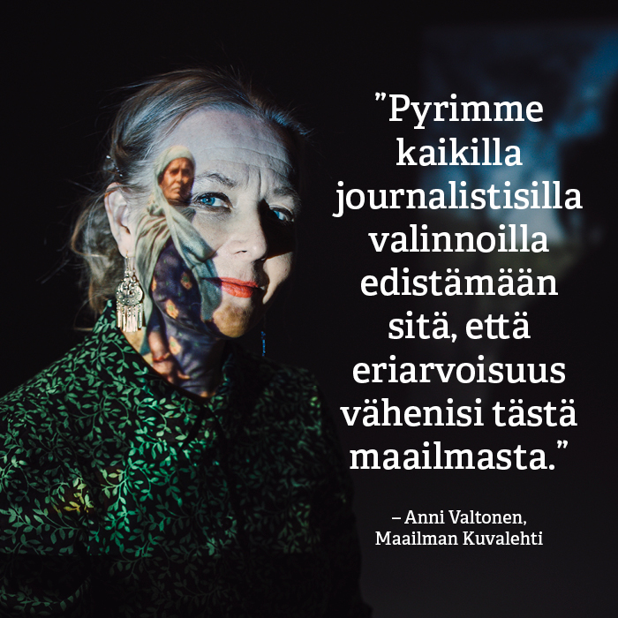
Tunne tekijät -sarjassa
Anni Valtonen
Maailman Kuvalehti kertoo tarinoita maailmalta suurten uutisotsikoiden takaa ja viestii kaikilla jutuillaan, ettei maailma ole valmis – sitä voi muuttaa. 🌍
Lue lisää: http://www.aikakausmedia.fi/media-mainonta/tunne-tekijaet/anni-valtonen-maailman-kuvalehti/

Slide 18
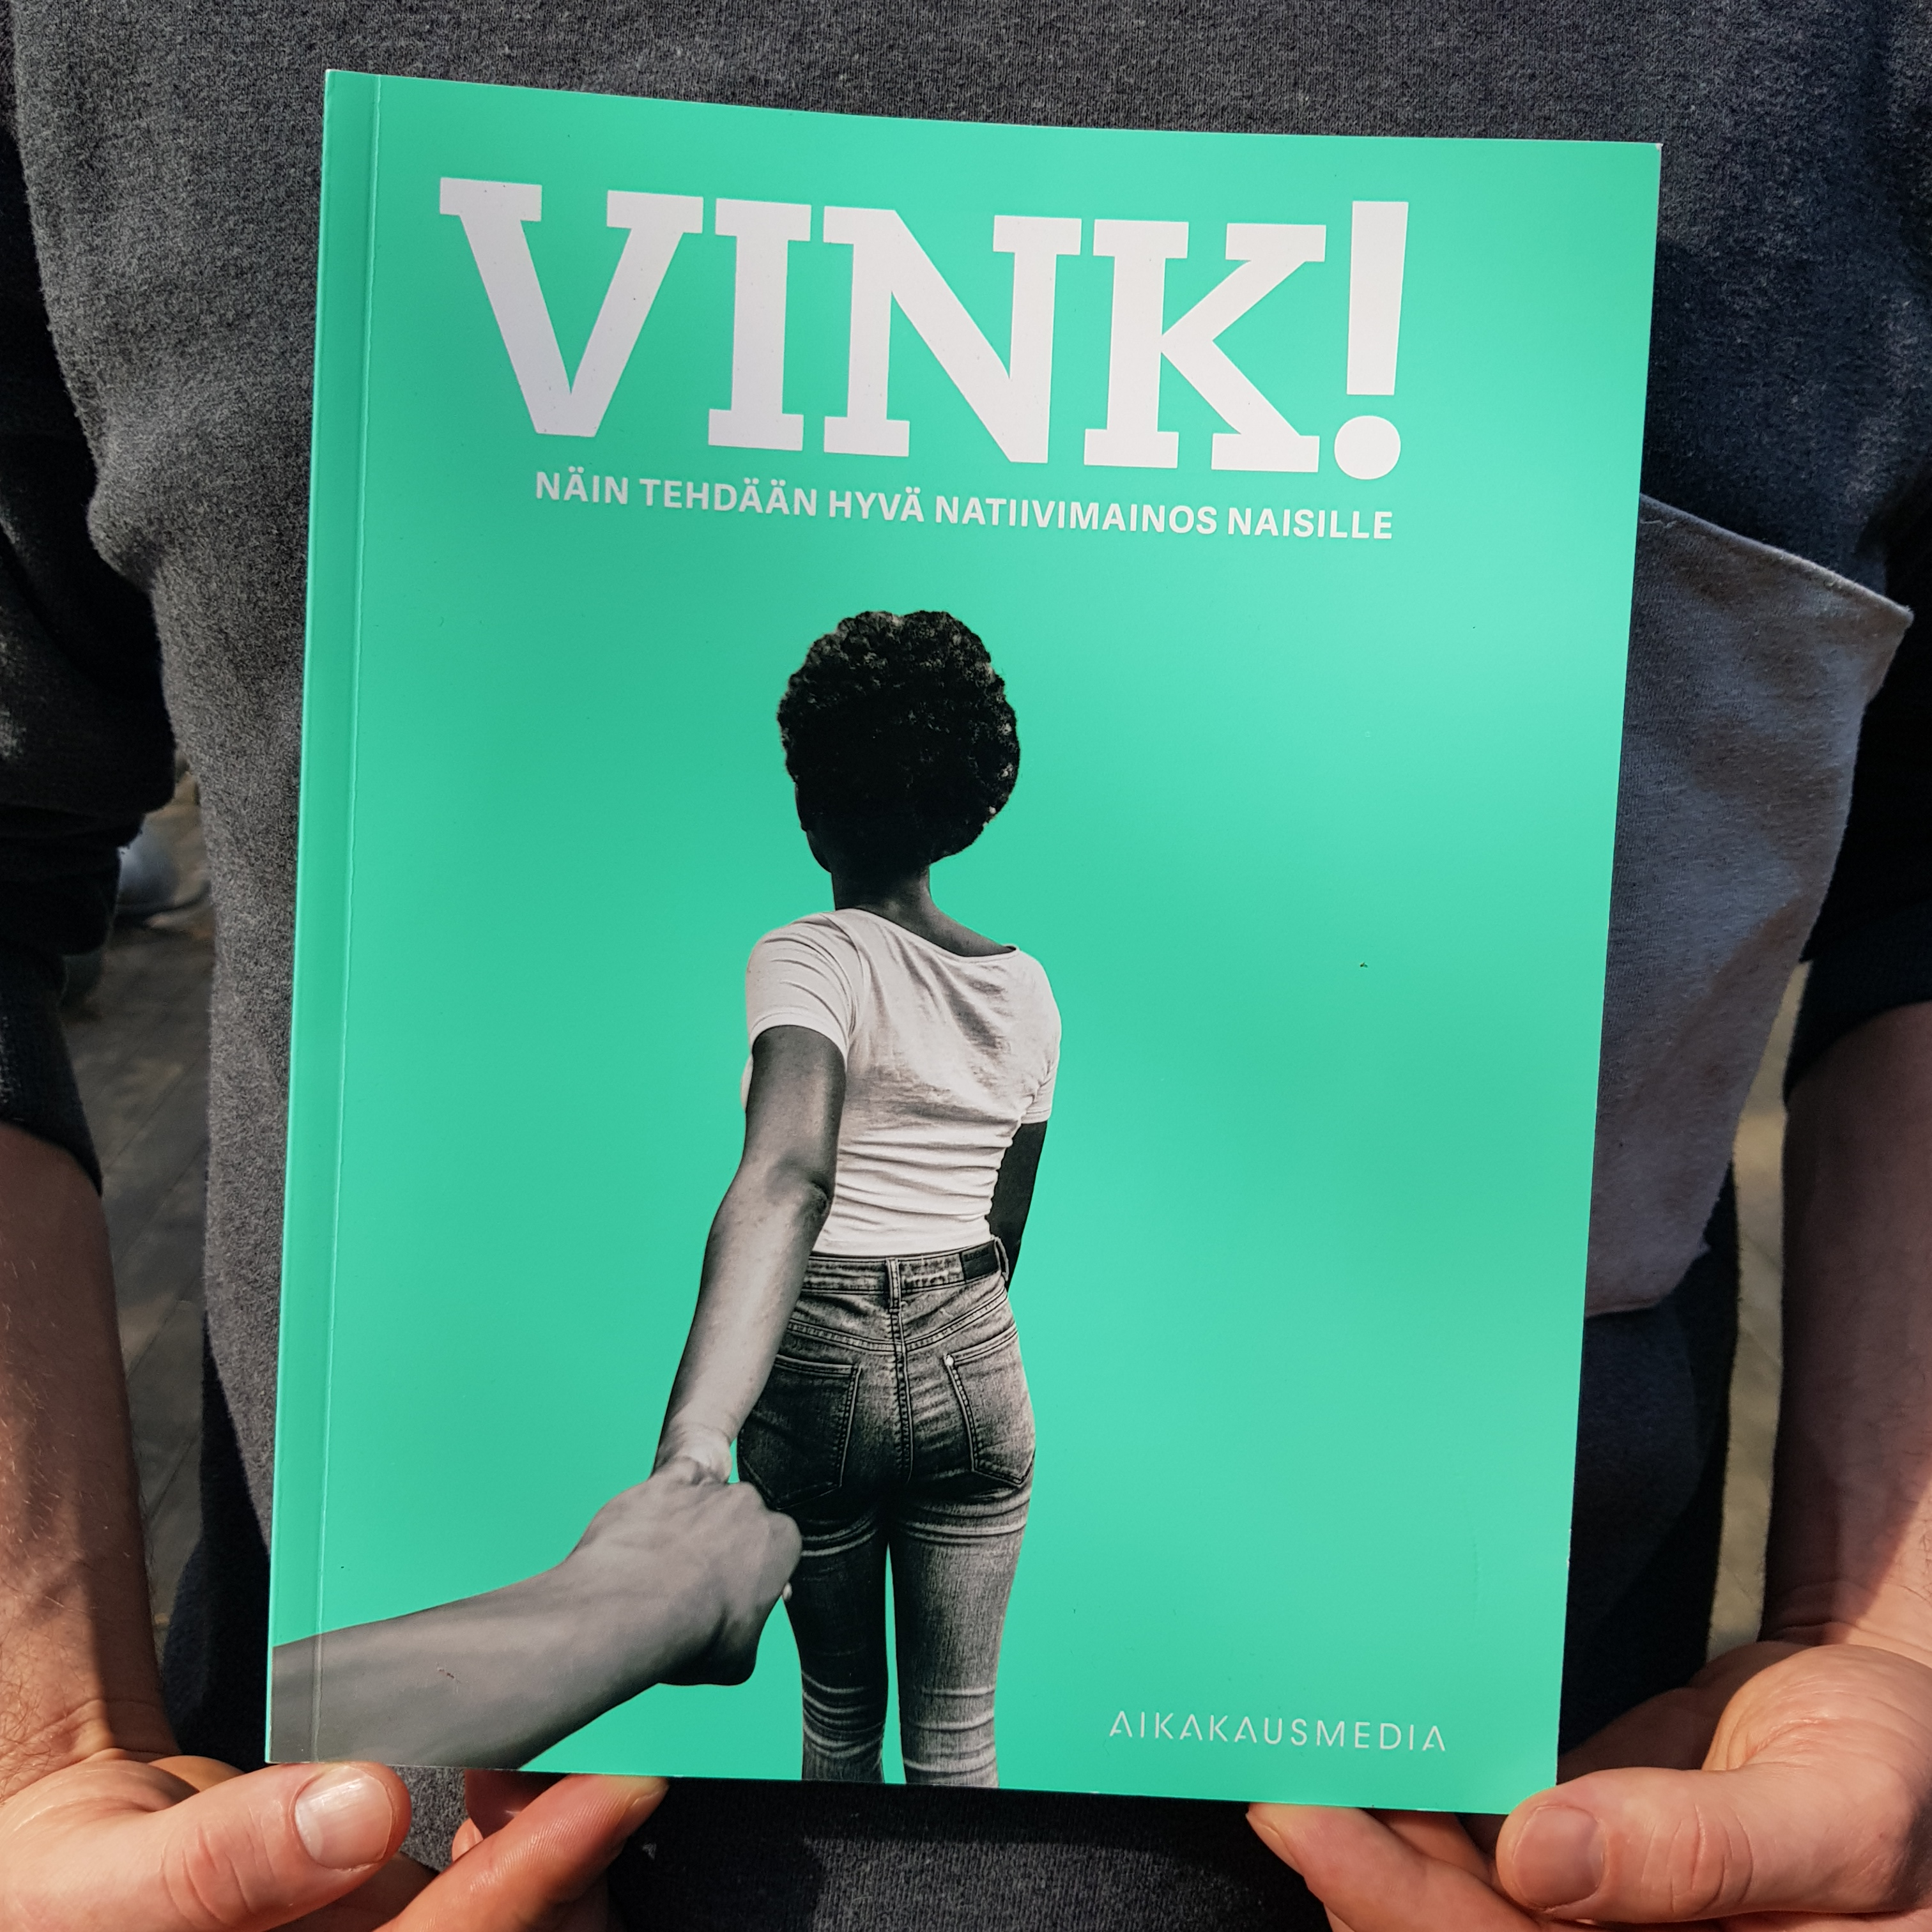
Tutustu natiivimainos-tutkimukseemme!
Tutkimuksessa syvähaastateltiin
25–65-vuotiaita naisia ja selvitettiin, millaisia asioita mainostajan tulee ottaa huomioon suunnitellessaan natiivimainontaa painettuihin aikakauslehtiin ja niiden digitaalisiin kanaviin.
www.aikakausmedia.fi/media-mainonta/vink-tutkimus-natiivimainonnasta/

Slide 19

Miten 7–15-vuotiaat käyttävät mediaa?
Snäppi, Insta, Tube… Mitä kanavia suositaan ja millaiset sisällöt kiinnostavat?
Aikakausmedia selvitti yhdessä Inspiransin ja Taloustutkimuksen kanssa 7–15-vuotiaiden mediankäyttötottumuksia sekä vanhempien asennoitumista siihen.
www.aikakausmedia.fi/tietoa-tutkimuksia/lasten-ja-nuorten-mediankaeyttoetutkimus/

Slide 20
www.aikakausmedia.fi • www.mediakortit.fi
@aikakausmedia

